Slide 1
Создание проблемных ситуаций на занятиях в процессе обучения искусству прессованной флористики
Муниципальное бюджетное образовательное учреждение
дополнительного образования
Дом детского творчества
муниципального образования
Кавказский район
Педагог дополнительного образования
Коломейцева Елена Валентиновна

Slide 2
Наше общество нуждается в творчески мыслящих людях.
ФГОС ориентирует педагогов на развитие самостоятельной учебной деятельности школьника (на такие виды учебной и внеурочной деятельности, как учебное проектирование, моделирование, исследовательская деятельность). Формированию умения планировать, контролировать и оценивать учебные действия в соответствии с поставленной задачей и условиями её реализации, определять наиболее эффективные способы достижения результата должны способствовать умелое применение технологий проблемного обучения современными педагогами

Slide 3
Ещё Сократ(469-399) учил своих слушателей умению логически мыслить, искать истину, размышляя.
Ж.-Ж. Руссо (1712-1778) , чтобы ученик захотел узнать и найти знание, создавал для него специальные ситуации, вынуждающие к познавательному поиску.
«Развитие и образование, – писал Ф.А.В.Дистервег, – ни одному человеку не могут быть даны или сообщены. Всякий, кто желает к ним приобщаться, должен достигнуть этого собственной деятельностью, собственными силами, собственным напряжением. То, что человек не приобрёл путём своей самостоятельности, – не его»
.

Slide 4
Проблемное обучение получило разработку в педагогике Дж. Дьюи (1859-1952) и учёных XX века.
Разработкой методов активного обучения, занимались советские педагоги 20-х годов: В.3.Половцев, С. Т.Шацкий, Г. Т.Ягодовский и другие.
В 60-70-х годах в советской педагогике и педагогической психологии идея проблемного обучения разрабатывались С.Л.Рубинштейном, А.М.Матюшкиным, М.А.Данилов, М.Н.Скаткин, В.Кудрявцев, Д.В.Вилькеев, Ю.К.Бабанский, М.И.Махмутов, И.Я.Лернер.
В конце XX века исследования различных аспектов и подходов в проблемном обучении продолжились, однако, наибольший интерес отмечается в нашем XXI веке.

Slide 5
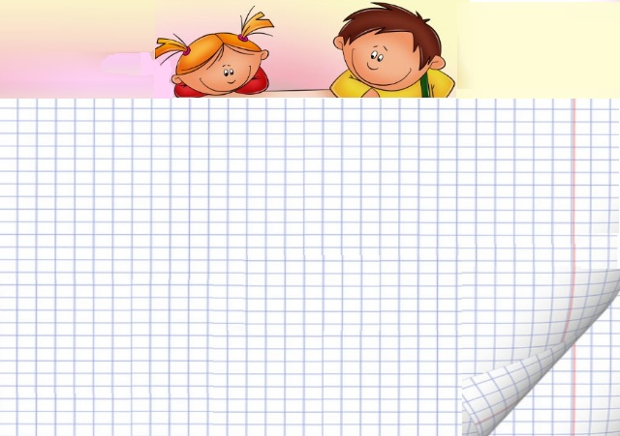
Проблемное обучение – это организация учебных занятий, предполагающая создание педагогом проблемных ситуаций и активную деятельность учащихся по их разрешению, в результате которой приобретаются новые знания, умения, навыки и развиваются мыслительные способности.

Slide 6
Известно, что для развития у человека тех или иных навыков и возможностей в их выполнении необходимо последовательное систематическое преодоление трудностей (например, в поднятии тяжестей – для тяжелоатлета, в скорости бега – для бегуна, в координации движений – для гимнаста и т.п.
Преодоление интеллектуальных трудностей и усложнение учебных заданий помогают достичь высокого уровня в развитии мышления, в развитии творческих возможностей..
Учебные ситуации, вызывающие необходимость процессов мышления, называются в психологии проблемными ситуациями, а соответствующие задания – проблемными заданиями.

Slide 7
Проблемная ситуация — это психологическое состояние интеллектуального затруднения, которое возникает у человека, если он не может объяснить новый факт при помощи имеющихся знаний или выполнить известное действие прежними знакомыми ему способами и должен найти новый.
Ребёнок может предложить такое решение, которое уже известно, использовалось на практике, но додумался он до него самостоятельно, не копируя известное. В этом случае мы имеем дело с творческим процессом, основанным на догадке, интуиции, самостоятельном мышлении учащегося. Здесь важен сам психологический механизм деятельности, в которой формируется умение решать нешаблонные, нестандартные задачи.

Slide 8
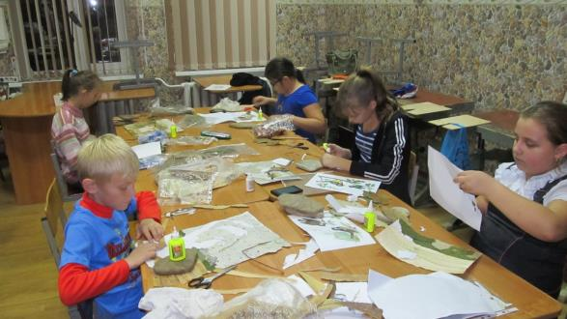
Одним из направлений моей работы является реализация дополнительной общеобразовательной программы «Флористические картины и коллажи». .
Ознакомившись с опытом современных художников-флористов Л, Б. Белецкой, А. Н. Юркова, Л. Е. Солод дети получают возможность подробно изучить технологические особенности создания флористических картин и панно, свойства растений и разнообразные способы их засушивания.

Slide 9
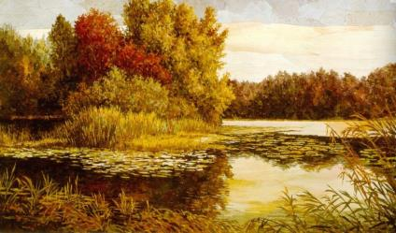
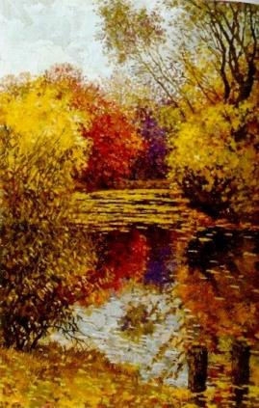
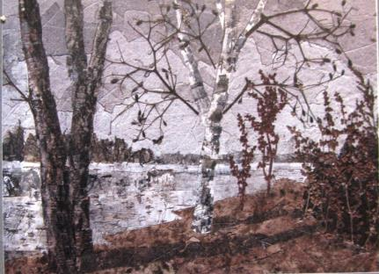
Иллюстрации к занятию по теме: «Осенний флористический пейзаж и его отличительные особенности»
А.Н. Юрков «Озеро Масленское»
«Болдинская осень»
Л.Б. Белецкая «Октябрь»

Slide 10
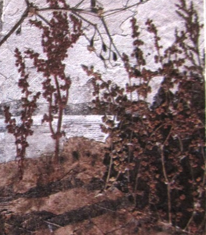
. Чем выполнены небольшие деревца, кустарники в нижней правой части пейзажа? Мелкие цветущие веточки использовала Белецкая. Собрала и засушила их весной. А они превратились у неё в осенние деревья. Какое же это растение?

Slide 11
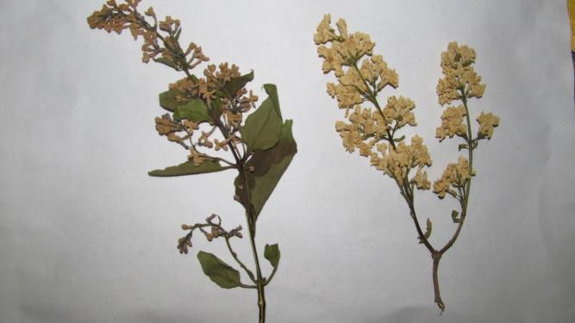
Разве не удивительно, что кустарники цветут весной, а их веточки с пожелтевшими цветочками, можно превращать в осенние деревья. Почему такое возможно?
Проблемная ситуация в несоответствии житейских представлений с необычными приёмами художников-флористов находит очень эмоциональный отклик

Slide 12
Деятельность учащихся по разрешению проблемной ситуации.
Учащиеся выдвигают гипотезы и обосновывают их. Вопросами педагог направляет рассуждения детей к ещё одному логическому заключению. Порыжевшие соцветия, не сохранившие свой естественный цвет - это одно из средств художественной выразительности в прессованной флористике для изображения осенних деревьев

Slide 13
Просматривая презентацию «Осень в работах художников-флористов», дети уже самостоятельно находят средства художественной выразительности в прессованной флористике для изображения осенней природы.
Участникам творческой мастерской я тоже предлагаю выполнить эту самостоятельную работу – продуктивный, осмысленный просмотр.
Если кто-то не полагается на свою память, может делать пометки на листочке. Знание этих волшебных и удивительных средств художественной выразительности в прессованной флористике для изображения осенней природы необходимо для следующего задания..

Slide 14
Проблемное задание для поверки усвоения знаний может содержать излишнюю информацию, противоречащую материалу, изученному на занятии. Педагог ведёт не только работу по выявлению знаний детей, но и диагностическую работу.
В каждой колонке таблицы «Флористический материал для изображения осенней природы» содержится информация о том, каким растительным материалом мастера-флористы, изображают деревья, листву, небо, землю, воду, травяной покров. Однако не вся информация в этой таблице верная. Зачеркните то, что не верно. Содержимое таблицы можно дополнить.

Slide 15
Флористический материал для изображения осенней природы
деревья | листва | небо | земля, трава | вода
Соцветия сирени (фиолетовый цвет), Кустики полыни, Кора сосны(ствол), Веточки цветущего жасмина (белые цветы), Порывшие веточки сирени | Жёлтые листья берёзы, Красные листья винограда, Зелёная ботва моркови, Жёлтые лепестки нарцисса | Талаш (листья кукурузных початков), Листья дуба, Листья тополя белолистного (обратная сторона) | Листья ореха коричневые, Шелуха чеснока, Листья клёна жёлто-зелёные | Береста, Кора сосны, Листья малины (обратная сторона),

Slide 16
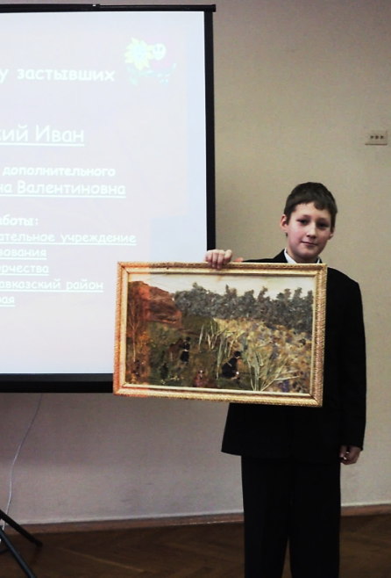
Надение за детьми во время решения проблемных ситуаций помогло мне увидеть, у кого из них имеется потенциал к исследовательской деятельности. Например, проблемная ситуация – неудачно засушенный материал для картины, стала той исходной точкой, которая помогла мне направить творческую энергию моего воспитанника Садовского Ивана в русло углублённого познания, собственного поиска и открытий. Просто подводя учащихся к их открытиям, не давая им готовых решений, можно повысить познавательную потребность детей, позволить раскрыться их способностям, любознательности.

Slide 17
Рекомендации по использованию проблемных ситуаций на занятии:
- при построении проблемных заданий необходимо соблюдать последовательность, доступность, систематичность при разрешении учебной проблемы.
- для создания проблемной ситуации на занятии нужно поставить учащегося перед необходимостью выполнения такого задания, в котором особое место будет занимать неизвестное;
- учебная проблема должна заинтересовать учащихся в учебном материале своей необычностью, красочностью и эмоциональностью;
- необходимо быть внимательным к эмоциональному состоянию воспитанника при разрешении учебных проблем, вовремя выяснять причины затруднений в разрешении проблемной ситуации и оказывать своевременную помощь.
- степень трудности задания должна быть такова, чтобы учащиеся могли его выполнить с помощью уже имеющихся знаний, способов действия и, чтобы этих знаний было бы достаточно для самостоятельного анализа (понимания).
- проблемная ситуация может стать начальной отправной точкой исследовательской работы, творческого проекта воспитанника под умелым направляющим руководством педагога.

Slide 18
Развивая творческие способности детей, каждый педагог выбирает различные методы, организационные формы, средства, приёмы обучения. Применение в учебном процессе проблемных ситуаций помогает нам выполнять одну из важных задач, поставленных реформой образования - формировать самостоятельное, активное, творческое мышление учащихся. Задача педагога не столько в том, чтобы учить, а в том, чтобы дать возможность думать, открывать для себя новое, уметь применять полученный опыт.

Slide 19
Спасибо за внимание!

